Slide 1
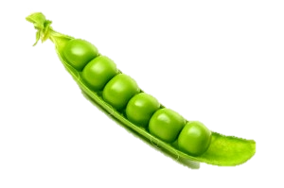
ZÁKLADY GENETIKY

Slide 2
GENETIKA = VĚDA, KTERÁ SE ZABÝVÁ DĚDIČNOSTÍ A PROMĚNLIVOSTÍ ŽIVÝCH ORGANISMŮ
Dědičnost = přenos druhových vlastností z generace na generaci
Proměnlivost (variabilita) = odlišnost mezi jednotlivci v rámci jednoho druhu

Slide 3
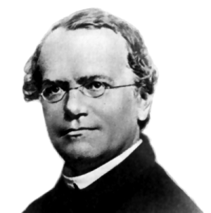
Za zakladatele genetiky je považován brněnský opat a badatel
JOHANN GREGOR MENDEL
(* 20. 7. 1822 Hynčice,
† 6. 1. 1884 Brno),
který se věnoval křížení hrachu a sledování potomstva; na základě svých pokusů formuloval 3 pravidla, tzv. Mendelovy zákony dědičnosti.

Slide 4
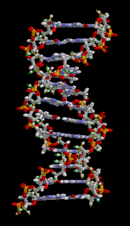
ZÁKLADNÍ POJMY GENETIKY
DNA (kyselina deoxyribonukleová) - nositelka genetické informace
(2 vlákna DNA se často spojují a vytvářejí dvoušroubovici)

Slide 5
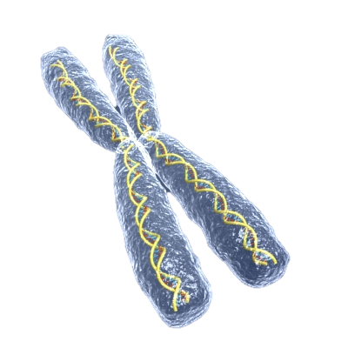
Chromozóm
- pentlicovitý útvar
v jádře buňky obsahující DNA
Gen (vloha)
- základní jednotka genetické informace; úsek na chromozómu umožňující vznik určitého znaku nebo vlastnosti
Alela
– konkrétní forma genu (menší jednotka – geny se skládají z 2 alel)

Slide 7
Homozygot
jedinec, jehož genotyp je ve sledovaném znaku tvořen jediným typem alel (AA nebo aa)
Heterozygot
- jedinec, který má pro sledovaný znak gen s rozdílnými alelami (Aa)
Genotyp
- souhrn všech genů
Fenotyp
- vnější projev genotypu

Slide 8
Znaky
jednotlivé vlastnosti organismu,
znaky dělíme na:
nebo na:
kvalitativní (neměřitelné) – krev. skupiny, barva očí, …
kvantitativní (měřitelné) - výška, IQ, …
anatomicko – morfologické (tvarové)
fyziologické (funkční)
psychologické

Slide 9
VZTAHY MEZI ALELAMI STEJNÉHO GENU
Úplná dominance a recesivita
- dominantní alela úplně potlačí projev recesivní alely; dominantní alela je tedy taková, která se projeví i v heterozygotní kombinaci

Slide 10
Např.:
A-červený květ
a-bílý květ
AA homozygotní genotyp
Aa heterozygotní genotyp
aa homozygotní genotyp

Slide 11
2. Neúplná dominance a recesivita
dominantní alela nepotlačuje recesivní alelu úplně, recesivní alela se také částečně projeví
Např.:
A-červený
květ
a-bílý
květ
AA homozygotní genotyp
aa homozygotní genotyp
Aa heterozygotní genotyp

Slide 12
3. Kodominance
obě přítomné alely se u heterozygota projeví v celé míře a navzájem se neovlivňují,
např.: u krevních skupin

Slide 13
GENETIKA ČLOVĚKA
Lidský chromozóm - součást jádra každé lidské buňky, obsahuje DNA a bílkoviny, jsou v něm uloženy geny
Chromozómy se v buňkách nacházejí v tzv. sadách, každá sada obsahuje 23 chromozómů.

Slide 14
Tělní (somatické) buňky obsahují 2 sady chromozómů, tj. 46; jsou tzv. diploidní.
Pohlavní buňky (gamety) obsahují jen 1 sadu chromozomů, tj. 23; jsou tzv. haploidní.
V každé sadě je vždy 1 pohlavní chromozóm, buď X nebo Y (liší se tvarem i genetickou informací).
V tělních buňkách muže se objevuje kombinace XY, u žen je to kombinace XX.

Slide 15
CHROMOZÓMY V TĚLNÍCH BUŇKÁCH
MUŽE
ŽENY

Slide 16
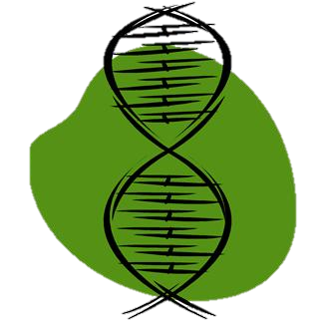
VYUŽITÍ GENETIKY
lékařství (odhalování vývojových vad, testy otcovství, ….),
zemědělství (šlechtění nových odrůd R., nových plemen Ž., …),
kriminalistika, aj.

Slide 18
https://www.youtube.com/watch?v=aCm6gXlua48

Slide 19
POUŽITÉ ZDROJE:
NOVOTNÝ, Ivan a Michal HRUŠKA. Biologie člověka pro gymnázia. 1. vyd. Praha: Fortuna, 1995, 136 s. ISBN 80-716-8234-9
KANTOREK, Jan, Jaroslav JURČÁK a Jiří FRONĚK. Přírodopis 8. Olomouc: Prodos, 1999, 127 s. ISBN 80-723-0040-7
Gregor Johann Mendel. In: Wikipedia: the free encyclopedia [online]. [cit. 2011-05-25]. Dostupné z: http://upload.wikimedia.org/wikipedia/commons/d/d3/Gregor_Mendel.png
Chromosome (model). In: [online]. [cit. 2011-05-25]. Dostupné z: http://www.google.cz/imgres?q=chromoz%C3%B3m&hl=cs&biw=1440&bih=683&gbv=2&tbm=isch&tbnid=OmyufDDq-xde7M:&imgrefurl=http://www.mqworks.com/shop/chromosome.htm&docid=03gCblhtJ76vxM&imgurl=http://www.mqworks.com/shop/chromosome.jpg&w=400&h=400&ei=JOqoT4b9FsSD4gSEu5HJCA&zoom=1&iact=hc&vpx=1168&vpy=165&dur=1679&hovh=225&hovw=225&tx=118&ty=122&sig=103301014286015974128&page=2&tbnh=151&tbnw=159&start=22&ndsp=27&ved=1t:429,r:5,s:22,i:130

Slide 20
Chromozomy. In: [online]. [cit. 2011-05-25]. Dostupné z: http://www.google.cz/imgres?q=chromoz%C3%B3my+x,y&hl=cs&sa=X&biw=1440&bih=683&tbm=isch&prmd=imvns&tbnid=dWA9z3AUkNKpaM:&imgrefurl=http://holkysikorky.blog.cz/1011/chromozomy-a-geny&docid=sipuL059MuWhnM&imgurl=http://www.laborlexikon.de/images/Karyogramm-813.JPG&w=813&h=715&ei=xC-pT9SNLIeMswaTpuzMBA&zoom=1&iact=hc&vpx=1154&vpy=149&dur=5047&hovh=211&hovw=239&tx=133&ty=87&sig=103301014286015974128&page=1&tbnh=155&tbnw=183&start=0&ndsp=18&ved=1t:429,r:5,s:0,i:81
Chromosomy dívky. In: [online]. [cit. 2011-05-25]. Dostupné z: http://www.google.cz/imgres?q=chromoz%C3%B3my+%C5%BEeny&hl=cs&biw=1440&bih=683&tbm=isch&tbnid=fX_2VzsmHyyuIM:&imgrefurl=http://www.eurogentest.org/patient/leaflet/czech/chromosome_changes.xhtml&docid=3XT3xquvaKXouM&imgurl=http://www.eurogentest.org/blocks/leaflets/images/template/Chromosomes%252520T21XX%252520Downes.jpg&w=480&h=510&ei=7DCpT4uBOYXctAaq_IHEDw&zoom=1&iact=rc&dur=156&sig=103301014286015974128&page=1&tbnh=147&tbnw=142&start=0&ndsp=18&ved=1t:429,r:28,s:0,i:90&tx=46&ty=93
Dvoušroubovice DNA. In: Wikipedia: the free encyclopedia [online]. [cit. 2011-05-25]. Dostupné z: http://upload.wikimedia.org/wikipedia/commons/8/81/ADN_animation.gif

